Slide 1
近似算法
东南大学计算机学院 方效林

Slide 2
本章内容
近似算法的基本概念
顶点覆盖问题
集合覆盖问题
旅行商问题
子集和问题
线性规划

Slide 3
近似算法的基本概念
实际应用中很多问题都是NP-完全问题
求解NP-完全问题很难
若NP-完全问题输入规模很小，可指数级穷举搜索
否则，用多项式算法近似

Slide 4
近似算法的基本概念
近似算法
能够给出一个优化问题的近似优化解的算法
主要解决优化问题(最大化、最小化)
近似算法的时间复杂度分析
分析方法与传统算法一致
近似算法的近似度(近似解与优化解的差距)
Ratio Bound
相对误差

Slide 5
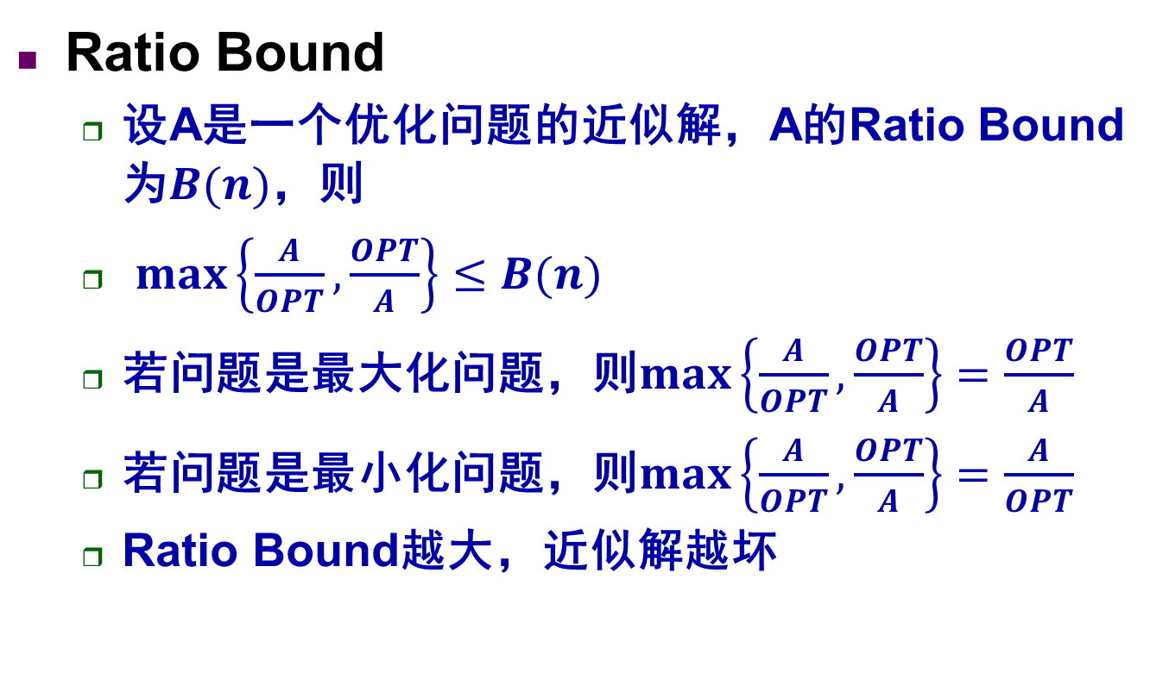
近似算法的基本概念
Ratio Bound
设A是一个优化问题的近似解，A的Ratio Bound为$B(n)$，则
$max\left\{\frac{A}{OPT},\frac{OPT}{A}\right\}≤B(n)$
若问题是最大化问题，则$max\left\{\frac{A}{OPT},\frac{OPT}{A}\right\}=\frac{OPT}{A}$
若问题是最小化问题，则$max\left\{\frac{A}{OPT},\frac{OPT}{A}\right\}=\frac{A}{OPT}$
Ratio Bound越大，近似解越坏
Notes:
A近似解代价，OPT最优解代价

Slide 6
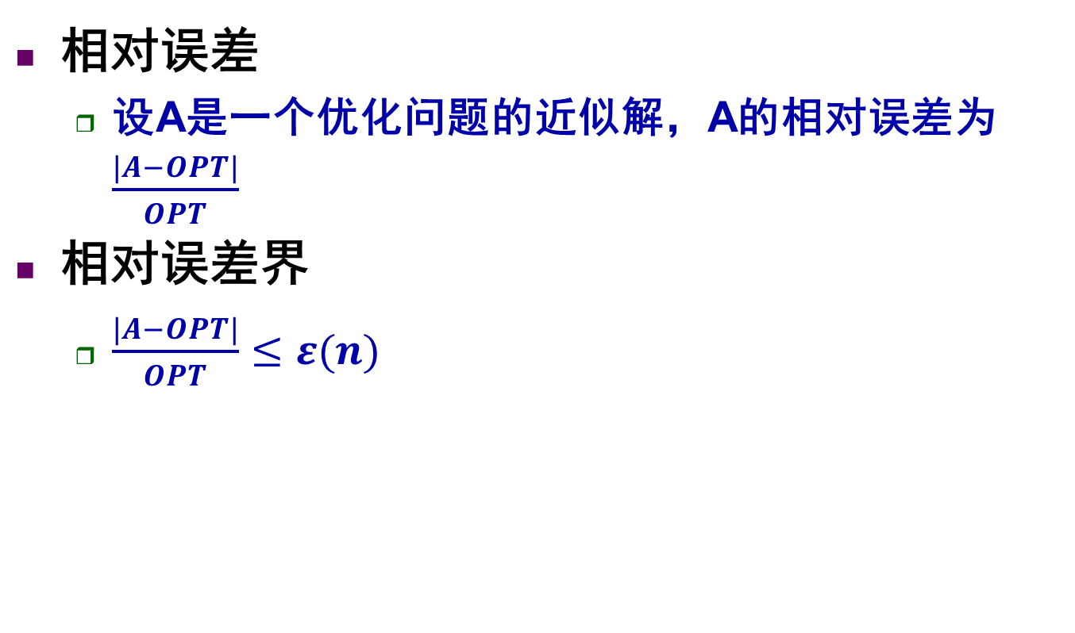
近似算法的基本概念
相对误差
设A是一个优化问题的近似解，A的相对误差为 $\frac{|A−OPT|}{OPT}$
相对误差界
$\frac{|A−OPT|}{OPT}≤ε(n)$
Notes:
A近似解代价，OPT最优解代价

Slide 7
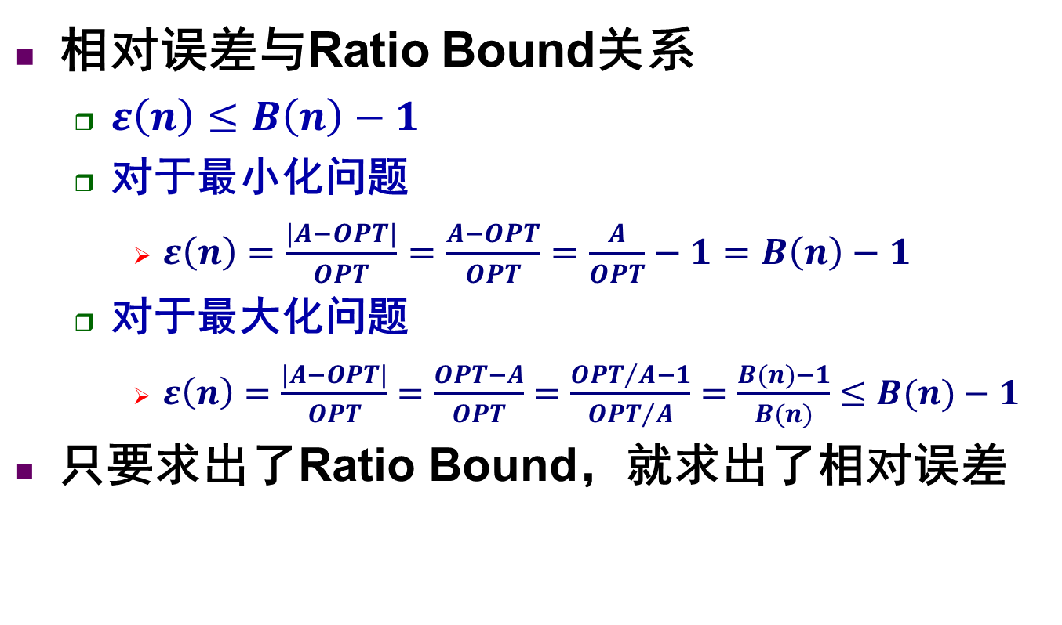
近似算法的基本概念
相对误差与Ratio Bound关系
$ε\left(n\right)≤B\left(n\right)−1$
对于最小化问题
$ε\left(n\right)=\frac{|A−OPT|}{OPT}=\frac{A−OPT}{OPT}=\frac{A}{OPT}−1=B\left(n\right)−1$
对于最大化问题
$ε\left(n\right)=\frac{|A−OPT|}{OPT}=\frac{OPT−A}{OPT}=\frac{{OPT}/A−1}{{OPT}/A}=\frac{B(n)−1}{B(n)}≤B(n)−1$
只要求出了Ratio Bound，就求出了相对误差
Notes:
A近似解代价，OPT最优解代价

Slide 8

顶点覆盖问题
输入：无向图 $G=(V,E)$
输出：$A⊆V$，满足
$∀\left(u,v\right)∈E$，其中 $u∈A$或者$v∈A$
且$|A|$大小最小
顶点覆盖是NP-完全问题

Slide 9
顶点覆盖问题
近似算法A的基本思想
随机选一条边(u,v)，删除与u或v相连的边
重复，直到无边，将选中的边的端点作为结果
b
c
d
b
c
d
b
c
d
a
e
f
g
a
e
f
g
e
f
g
算法解{b,c,e,f,d,g}
最优解{b,c,d}

Slide 10
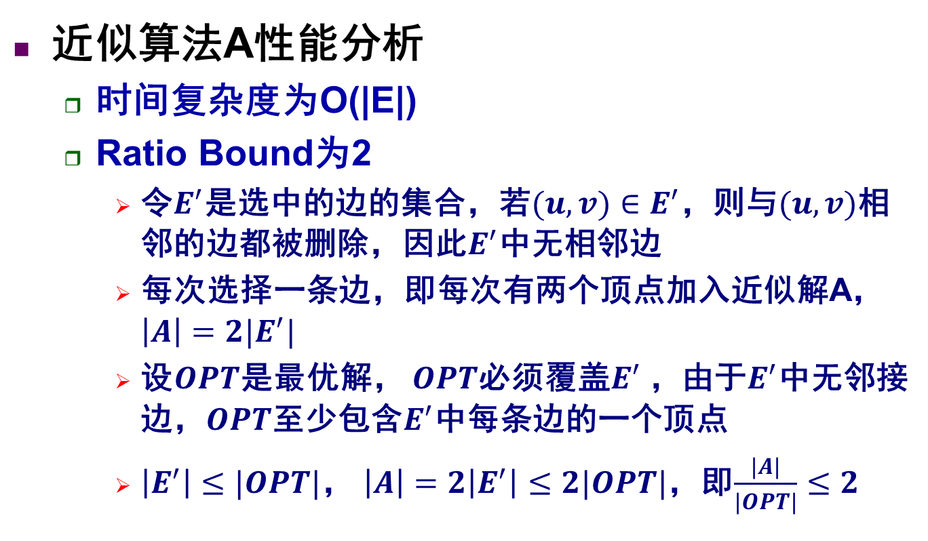
顶点覆盖问题
近似算法A性能分析
时间复杂度为O(|E|)
Ratio Bound为2
令$E^{′}$是选中的边的集合，若${(u,v)∈E}^{′}$，则与$(u,v)$相邻的边都被删除，因此$E^{′}$中无相邻边
每次选择一条边，即每次有两个顶点加入近似解A，$\left|A\right|=2|E^{′}|$
设$OPT$是最优解， $OPT$必须覆盖$E^{′}$，由于$E^{′}$中无邻接边，$OPT$至少包含$E^{′}$中每条边的一个顶点
$\left|E^{′}\right|≤|OPT|$， $\left|A\right|=2\left|E^{′}\right|≤2|OPT|$，即$\frac{|A|}{|OPT|}≤2$

Slide 11
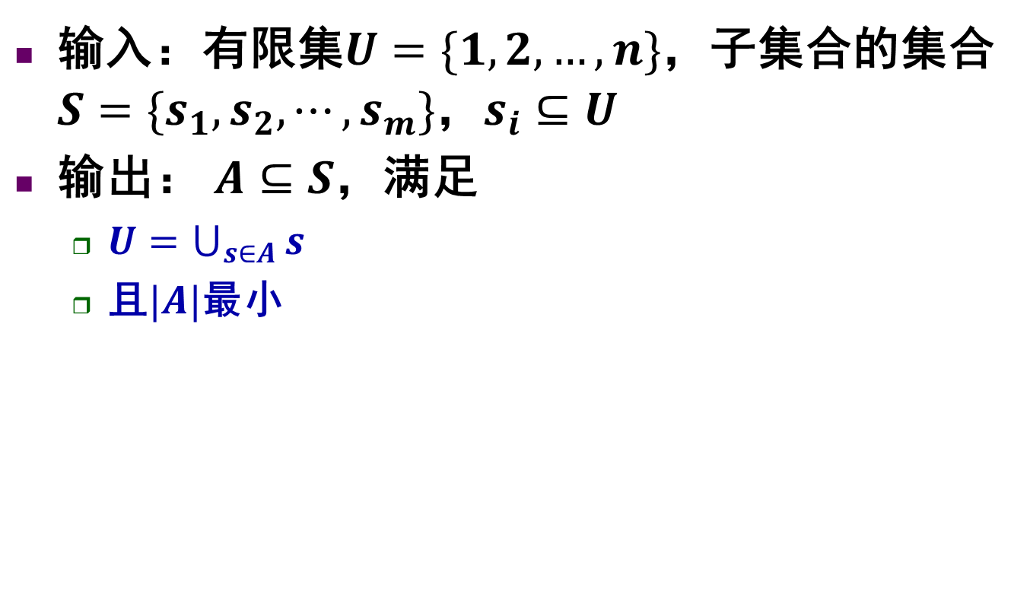
集合覆盖问题
输入：有限集$U=\{1,2,…,n\}$，子集合的集合$S=\{s_{1},s_{2},⋯,s_{m}\}$，$s_{i}⊆U$
输出： $A⊆S$，满足
$U=\underset{s∈A}{⋃}{s}$
且$|A|$最小

Slide 12
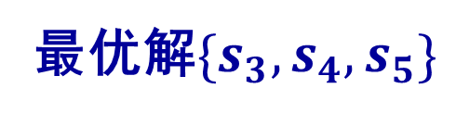
集合覆盖问题
s₃
s₄
s₅
s₁
最优解$\{s_{3},s_{4},s_{5}\}$
s₂
s₆

Slide 13
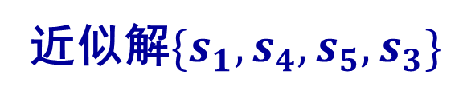
集合覆盖问题
近似算法A的基本思想
每次迭代选择能覆盖最多未被覆盖元素的子集
s₃
s₄
s₅
s₁
近似解$\{s_{1},s_{4},s_{5},s_{3}\}$
s₂
s₆

Slide 14
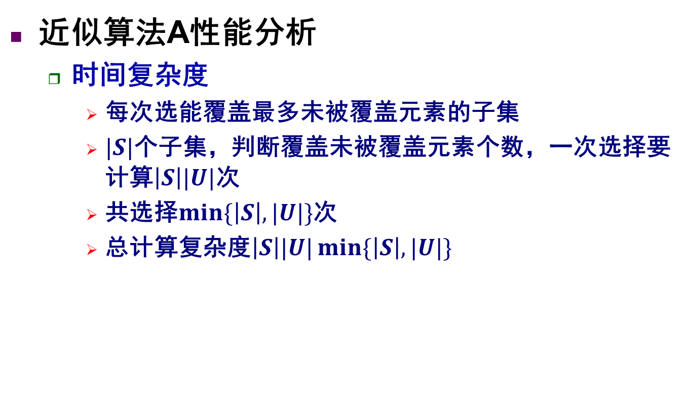
集合覆盖问题
近似算法A性能分析
时间复杂度
每次选能覆盖最多未被覆盖元素的子集
$|S|$个子集，判断覆盖未被覆盖元素个数，一次选择要计算$\left|S\right||U|$次
共选择$\min{\{\left|S\right|,|U|\}}$次
总计算复杂度$\left|S\right||U|\min{\{\left|S\right|,|U|\}}$

Slide 15
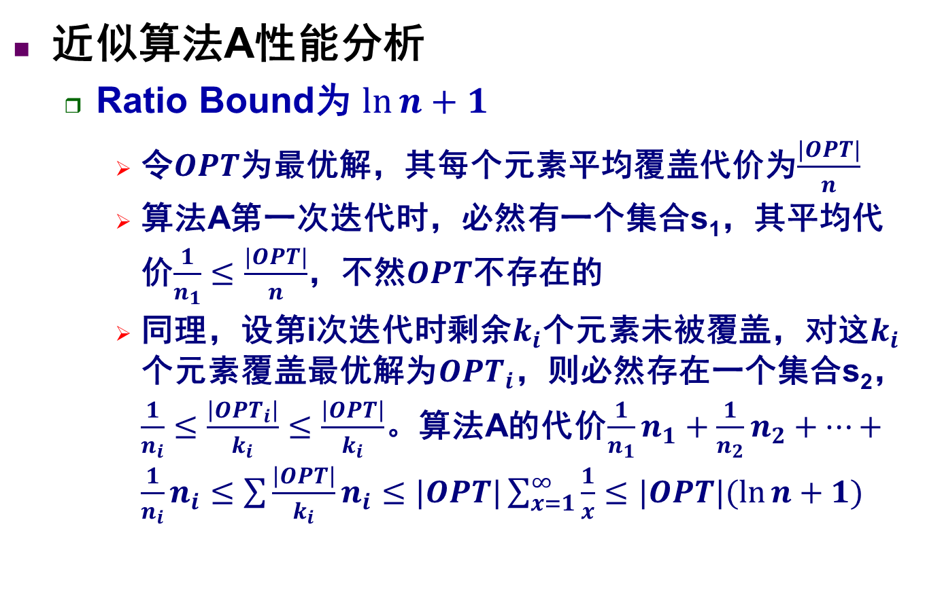



集合覆盖问题
近似算法A性能分析
Ratio Bound为 $\ln{n}+1$
令$OPT$为最优解，其每个元素平均覆盖代价为$\frac{|OPT|}{n}$
算法A第一次迭代时，必然有一个集合s₁，其平均代价$\frac{1}{n_{1}}≤\frac{|OPT|}{n}$，不然$OPT$不存在的
同理，设第i次迭代时剩余$k_{i}$个元素未被覆盖，对这$k_{i}$个元素覆盖最优解为${OPT}_{i}$，则必然存在一个集合s₂，$\frac{1}{n_{i}}≤\frac{\left|{OPT}_{i}\right|}{k_{i}}≤\frac{\left|OPT\right|}{k_{i}}$。算法A的代价$\frac{1}{n_{1}}n_{1}+\frac{1}{n_{2}}n_{2}+…+\frac{1}{n_{i}}n_{i}≤\sum{\frac{\left|OPT\right|}{k_{i}}n_{i}}≤|OPT|\sum_{x=1}^{∞}{\frac{1}{x}}≤|OPT|(\ln{n}+1)$
$\frac{n_{1}}{k_{1}}$=$\frac{n_{1}}{n}$
$\frac{n_{2}}{k_{2}}$=$\frac{n_{2}}{n−n_{1}}$
$\frac{n_{3}}{k_{3}}$=$\frac{n_{3}}{n−n_{1}−n_{2}}$
Notes:
剩下ki个元素最多需要OPT个集合覆盖，假设也是需要OPT个集合覆盖，则1/s<=OPT/ki。k1==n,k2==n-n1,k3==n-n1-n2….

Slide 16
旅行商问题(Hamilton环)
给定一个图，Hamilton环是包含图中每个顶点一次的简单环

Slide 17

旅行商问题(Hamilton环)
输入：完全无向图$G=(V,E)$，
每条边$(a,b)$存在一个权值$C(a,b)$，
边满足三角不等式$C\left(a,b\right)+C\left(b,c\right)≥C(a,c)$
输出：边权值和最小的Hamilton环

Slide 18
旅行商问题(Hamilton环)
近似算法A的基本思想
先构造最小生成树，先序遍历的顺序构造环
e
e
e
a
a
a
f
f
f
b
b
b
c
h
h
h
c
c
d
g
d
g
d
g
构造最小生成树
先序遍历
近似解
最优解

Slide 19

旅行商问题(Hamilton环)
近似算法A性能分析
时间复杂度
构造最小生成树$O({|V|}^{2})$
先序遍历$O(|V|)$
总时间复杂度$O({|V|}^{2})$

Slide 20
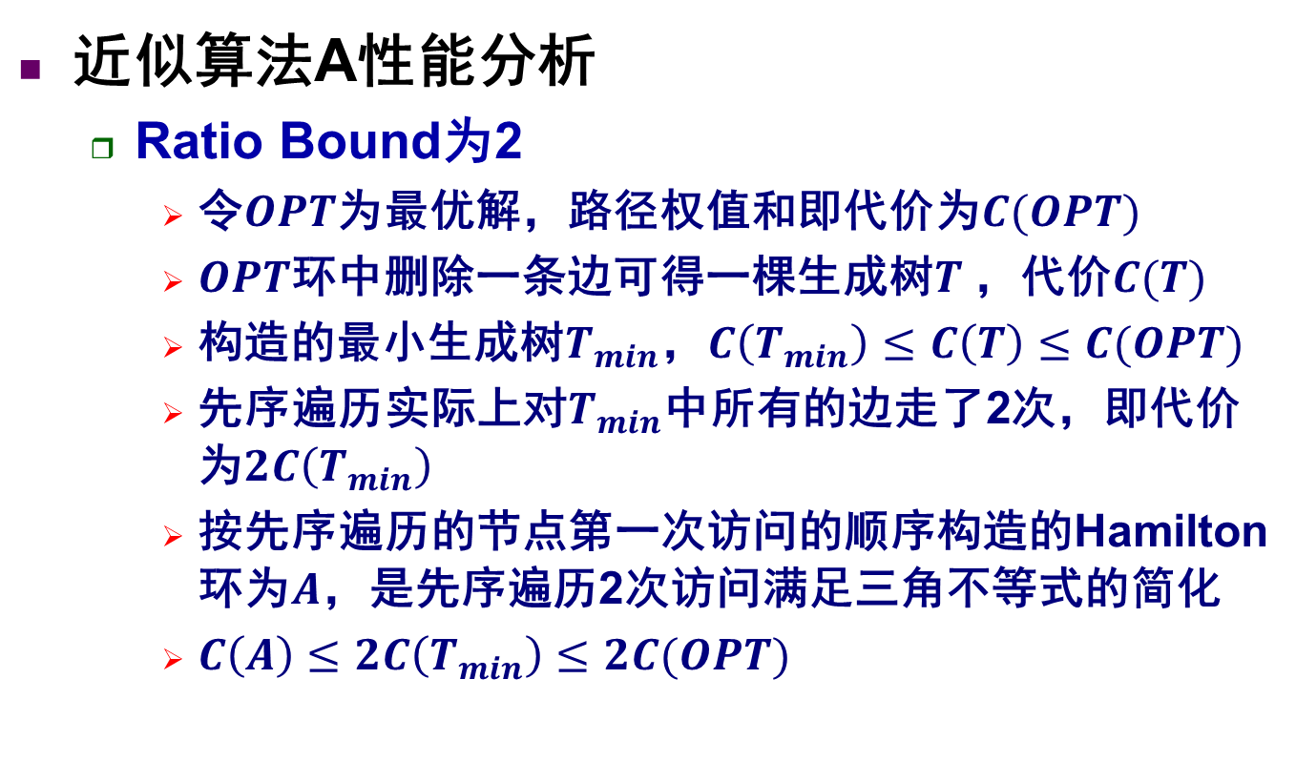
旅行商问题(Hamilton环)
a
a
近似算法A性能分析
Ratio Bound为2
令$OPT$为最优解，路径权值和即代价为$C(OPT)$
$OPT$环中删除一条边可得一棵生成树$T$，代价$C(T)$
构造的最小生成树$T_{min}$，$C\left(T_{min}\right)≤C\left(T\right)≤C(OPT)$
先序遍历实际上对$T_{min}$中所有的边走了2次，即代价为$2C\left(T_{min}\right)$
按先序遍历的节点第一次访问的顺序构造的Hamilton环为$A$，是先序遍历2次访问满足三角不等式的简化
$C\left(A\right)≤2C\left(T_{min}\right)≤2C(OPT)$
b
c
b
c
a,b,a,c,a
a,b,c,a

Slide 21
线性规划
给定
n个变量
m个约束
以及线性目标函数
目标
在满足约束条件下求解最优目标函数

Slide 22
线性规划
示例
Objective: min 5x₁+4x₂
Subject to: 5x₁+5x₂ ≥ 15
and x₁+3x₂ ≥ 5
and 2x₁+x₂ ≥ 5

Slide 23
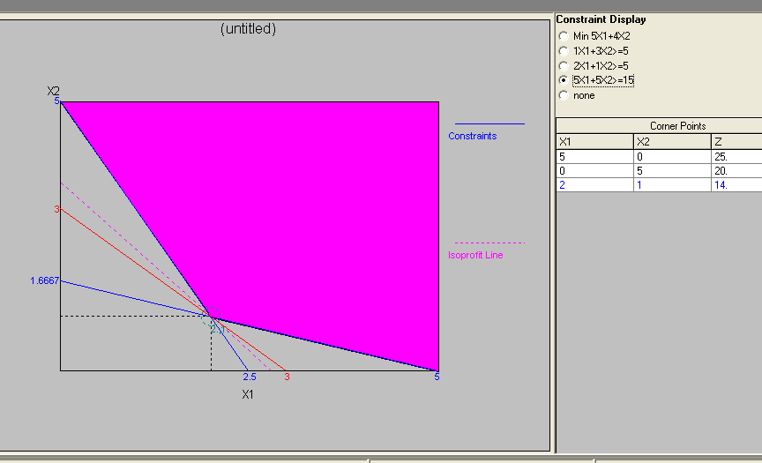
线性规划
示例
Objective: min 5x₁+4x₂
Subject to: 5x₁+5x₂ ≥ 15
and x₁+3x₂ ≥ 5
and 2x₁+x₂ ≥ 5

Slide 24
线性规划
求解线性规划方法
Simplex algorithm (Dantzig – 1947) – practical, widely used, exponential time in worst case
Ellipsoid algorithm (Khachiyan – 1979) – impractical, polynomial time
Interior point algorithm (Kharmarkar – 1984) – practical, polynomial time

Slide 25
线性规划
一般表示
Min
满足
i = 1,…, m
j = 1,…, n

Slide 26
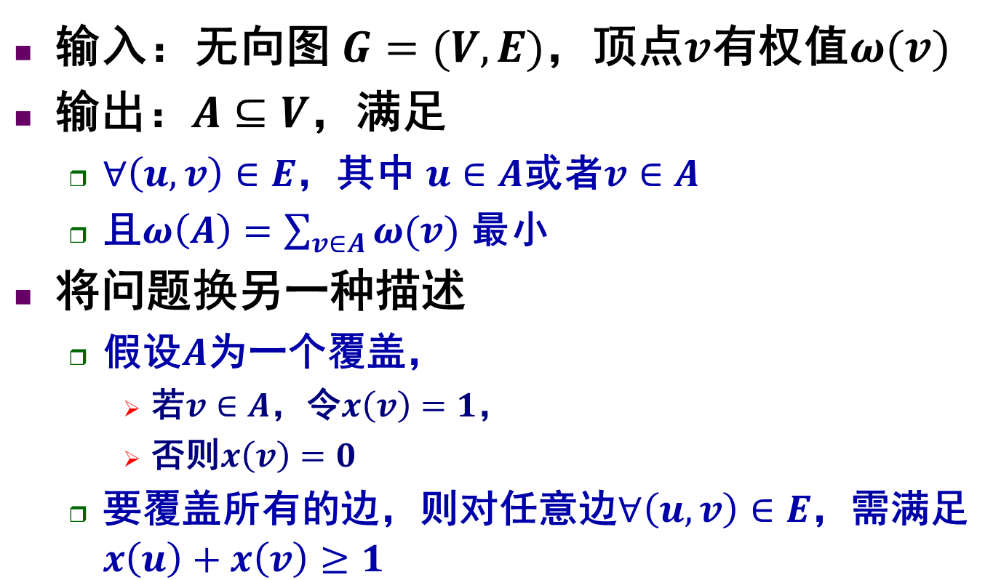
顶点覆盖问题(线性规划)
输入：无向图 $G=(V,E)$，顶点$v$有权值$ω(v)$
输出：$A⊆V$，满足
$∀\left(u,v\right)∈E$，其中 $u∈A$或者$v∈A$
且$ω\left(A\right)=\sum_{v∈A}{ω(v) }$最小
将问题换另一种描述
假设$A$为一个覆盖，
若$v∈A$，令$x\left(v\right)=1$，
否则$x\left(v\right)=0$
要覆盖所有的边，则对任意边$∀\left(u,v\right)∈E$，需满足$x\left(u\right)+x\left(v\right)≥1$

Slide 27
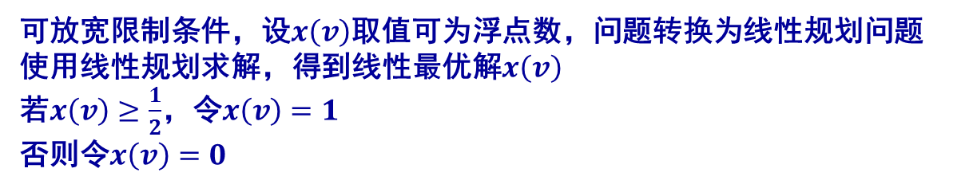

顶点覆盖问题(线性规划)
问题可描述为一个0-1整数规划问题
目标：最小化$\sum_{v∈V}{ω\left(v\right)x(v) }$
约束： $∀\left(u,v\right)∈E,x\left(u\right)+x\left(v\right)≥1$，且$x\left(v\right)=\{0,1\}$
整数规划是NP完全的
线性规划是多项式可解的
可放宽限制条件，设$x\left(v\right)$取值可为浮点数，问题转换为线性规划问题
使用线性规划求解，得到线性最优解$x\left(v\right)$
若$x\left(v\right)≥\frac{1}{2}$，令$x\left(v\right)=1$
否则令$x\left(v\right)=0$

Slide 28
顶点覆盖问题(线性规划)
近似算法A
Approx(G, w)
C=0;
计算线性规划问题的最优解x;
For each v∈V Do
If x(v)≥1/2 Then C=C∪{v};
/*用四舍五入法把线性规划的解近似为0-1规划的解 */
5. Return C.

Slide 29
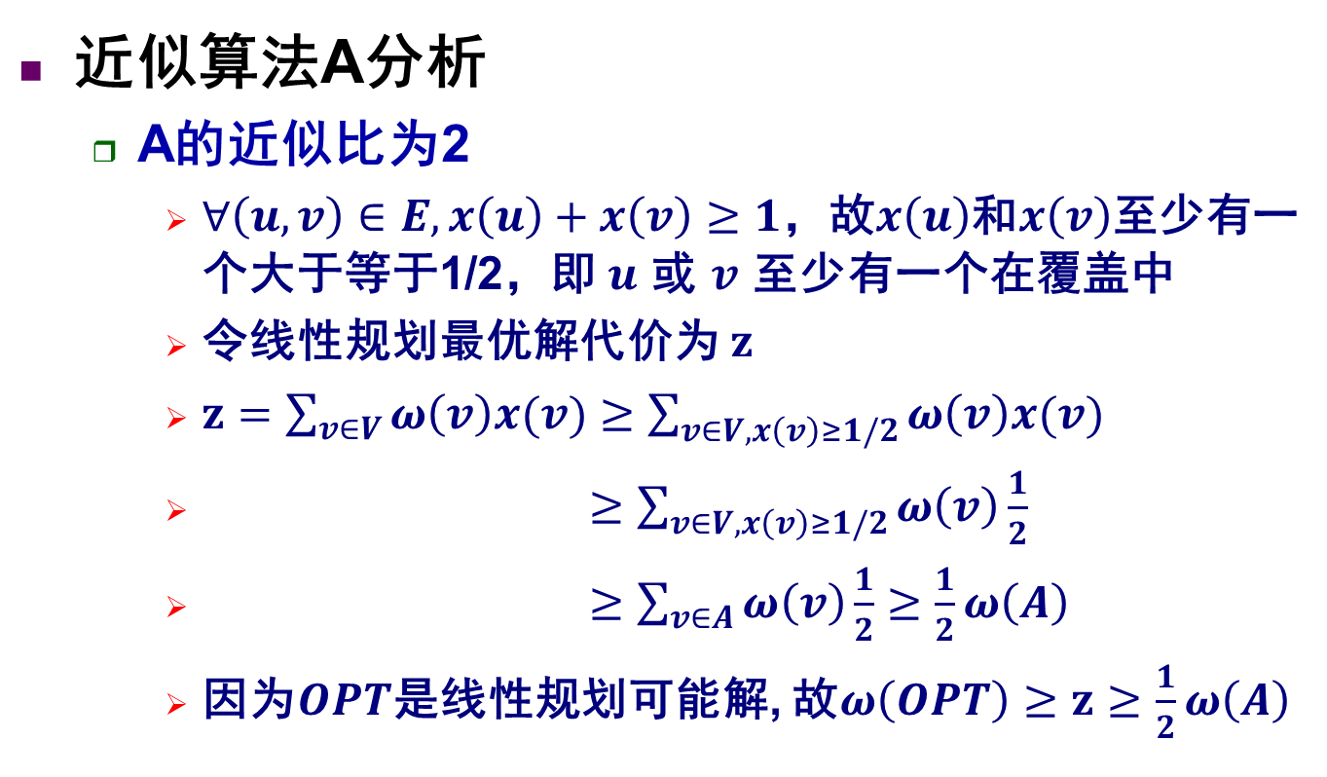
顶点覆盖问题(线性规划)
近似算法A分析
A的近似比为2
$∀\left(u,v\right)∈E,x\left(u\right)+x\left(v\right)≥1$，故$x\left(u\right)$和$x\left(v\right)$至少有一个大于等于1/2，即 $u$ 或 $v$ 至少有一个在覆盖中
令线性规划最优解代价为 $z$
$z=\sum_{v∈V}{ω\left(v\right)x(v)}≥\sum_{v∈V,x\left(v\right)≥1/2}{ω\left(v\right)x(v)}$
$≥\sum_{v∈V,x\left(v\right)≥1/2}{ω\left(v\right)\frac{1}{2}}$
$≥\sum_{v∈A}{ω\left(v\right)\frac{1}{2}}≥\frac{1}{2}ω\left(A\right)$
因为$OPT$是线性规划可能解, 故$ω\left(OPT\right)≥z≥\frac{1}{2}ω\left(A\right)$

Slide 30
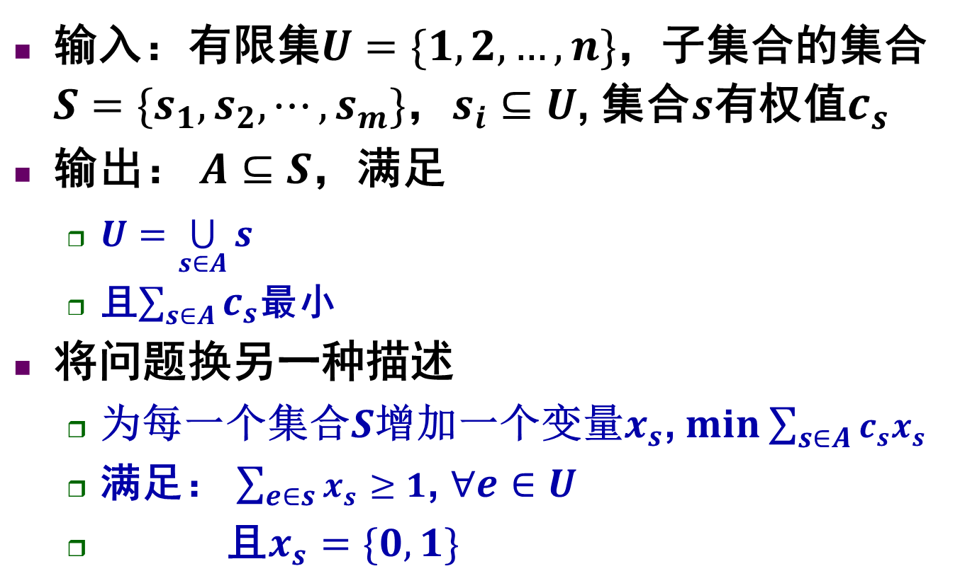
集合覆盖问题
输入：有限集$U=\{1,2,…,n\}$，子集合的集合$S=\{s_{1},s_{2},⋯,s_{m}\}$，$s_{i}⊆U$, 集合$s$有权值$c_{s}$
输出： $A⊆S$，满足
$U=\underset{s∈A}{⋃}{s}$
且$\sum_{s∈A}{c_{s}}$最小
将问题换另一种描述
为每一个集合$S$增加一个变量$x_{s}$, $min\sum_{s∈A}{c_{s}x_{s}}$
满足： $\sum_{e∈s}{x_{s}}≥1$, $∀e∈U$
且$x_{s}=\{0,1\}$

Slide 31

集合覆盖问题
输入：有限集$U=\{1,2,…,n\}$，子集合的集合$S=\{s_{1},s_{2},⋯,s_{m}\}$，$s_{i}⊆U$, 集合$s$有权值$c_{s}$
输出： $A⊆S$，满足
$U=\underset{s∈A}{⋃}{s}$
且$\sum_{s∈A}{c_{s}}$最小
将问题换另一种描述
为每一个集合$S$增加一个变量$x_{s}$, $min\sum_{s∈A}{c_{s}x_{s}}$
满足： $\sum_{e∈s}{x_{s}}≥1$, $∀e∈U$
且$1≥x_{s}≥0$

Slide 32
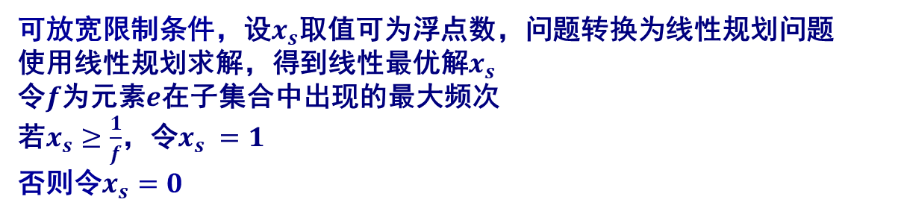

集合覆盖问题
将问题换另一种描述
为每一个集合$S$增加一个变量$x_{s}$,
$min\sum_{s∈A}{c_{s}x_{s}}$
满足： $\sum_{e∈s}{x_{s}}≥1$, $∀e∈U$
且$1≥x_{s}≥0$
整数规划是NP完全的
线性规划是多项式可解的
可放宽限制条件，设$x_{s}$取值可为浮点数，问题转换为线性规划问题
使用线性规划求解，得到线性最优解$x_{s}$
令$f$为元素$e$在子集合中出现的最大频次
若$x_{s}≥\frac{1}{f}$，令$x_{s} =1$
否则令$x_{s}=0$

Slide 33
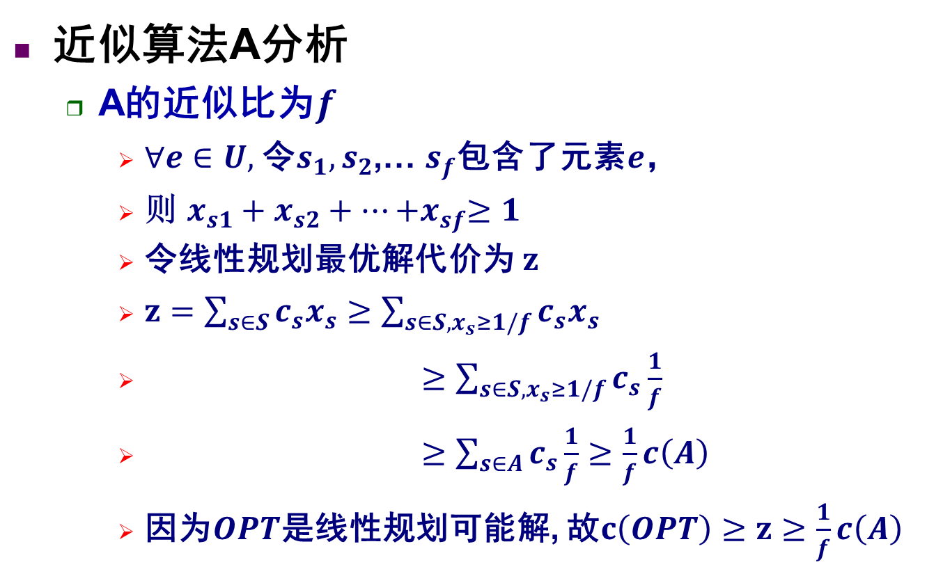
顶点覆盖问题(线性规划)
近似算法A分析
A的近似比为$f$
$∀e∈U,$令$s_{1},s_{2}$,… $s_{f}$包含了元素$e$，
则 $x_{s1}+x_{s2}+…{+x}_{sf}≥1$
令线性规划最优解代价为 $z$
$z=\sum_{s∈S}{c_{s}x_{s}}≥\sum_{s∈S,x_{s}≥1/f}{c_{s}x_{s}}$
$≥\sum_{s∈S,x_{s}≥1/f}{c_{s}\frac{1}{f}}$
$≥\sum_{s∈A}{c_{s}\frac{1}{f}}≥\frac{1}{f}c\left(A\right)$
因为$OPT$是线性规划可能解, 故$c\left(OPT\right)≥z≥\frac{1}{f}c\left(A\right)$

Slide 34
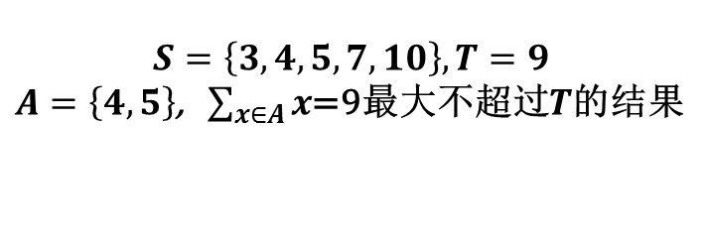
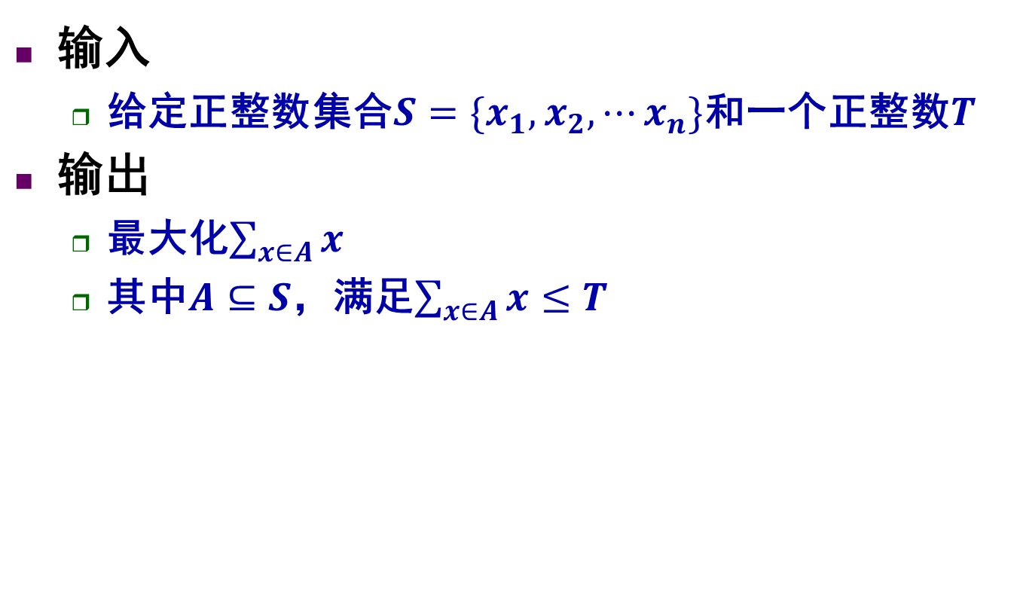
子集和问题
输入
给定正整数集合$S=\{x_{1},x_{2},⋯x_{n}\}$和一个正整数$T$
输出
最大化$\sum_{x∈A}{x}$
其中$A⊆S$，满足$\sum_{x∈A}{x}≤T$
$$S=\left\{3,4,5,7,10\right\}, T=9$$
$A=\left\{4,5\right\}$, $\sum_{x∈A}{x}$=9最大不超过$T$的结果

Slide 35
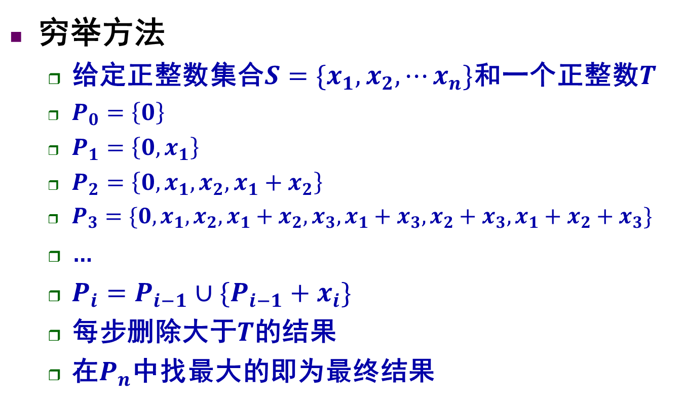
子集和问题
穷举方法
给定正整数集合$S=\{x_{1},x_{2},⋯x_{n}\}$和一个正整数$T$
$P_{0}=\left\{0\right\}$
$P_{1}=\left\{0,x_{1}\right\}$
$P_{2}=\left\{0,x_{1},x_{2},x_{1}+x_{2}\right\}$
$P_{3}=\{0,x_{1},x_{2},x_{1}+x_{2},x_{3},x_{1}+x_{3},x_{2}+x_{3},x_{1}+x_{2}+x_{3}\}$
…
$P_{i}=P_{i−1}∪\{P_{i−1}+x_{i}\}$
每步删除大于$T$的结果
在$P_{n}$中找最大的即为最终结果
时间复杂度是指数级的

Slide 36

子集和问题
近似算法A
对穷举方法进行修改，减少$P_{i}$的长度
穷举法中：$P_{i}=P_{i−1}∪\{P_{i−1}+x_{i}\}$
给定一误差参数$δ$，每次将$P_{i}$中相差不超过$δ$的数只用一个表示
长度是指数级的
Trim(P, δ)
m=|P|;
L=P;
last=P[0];
For i=2 To m Do
If last*(1+δ) < P[i] Then
P[i]加入到L末尾;
last=P[i];
Return L
P =〈10, 11, 12, 15, 20, 21, 22, 23, 24, 29〉
δ = 0.1
L =〈10, 12, 15, 20, 23, 29〉

Slide 37
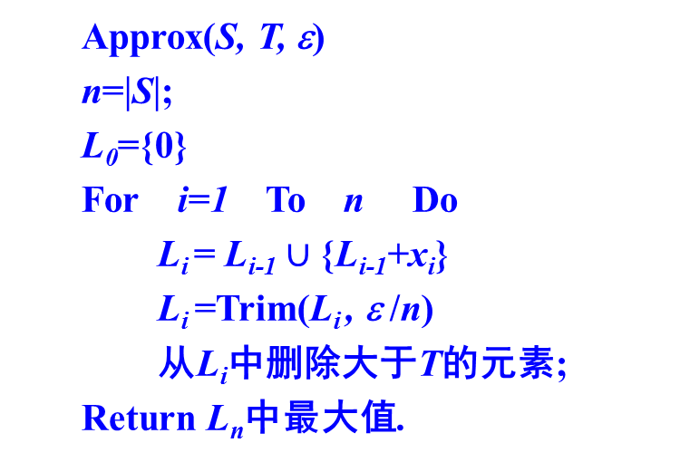
子集和问题
近似算法A
对穷举方法进行修改，减少$P_{i}$的长度
穷举法中：$P_{i}=P_{i−1}∪\{P_{i−1}+x_{i}\}$
给定一误差参数$δ$，每次将$P_{i}$中相差不超过$δ$的数只用一个表示
长度是指数级的
Trim(P, δ)
m=|P|;
L=P;
last=P[0];
For i=2 To m Do
If last*(1+δ) < P[i] Then
P[i]加入到L末尾;
last=P[i];
Return L
Approx(S, T, ε)
n=|S|;
L₀={0}
For i=1 To n Do
L_{i} = L_{i-1} $∪${L_{i-1}+x_{i}}
L_{i} =Trim(L_{i} , ε /n)
从L_{i}中删除大于T的元素;
Return L_{n}中最大值.

Slide 38
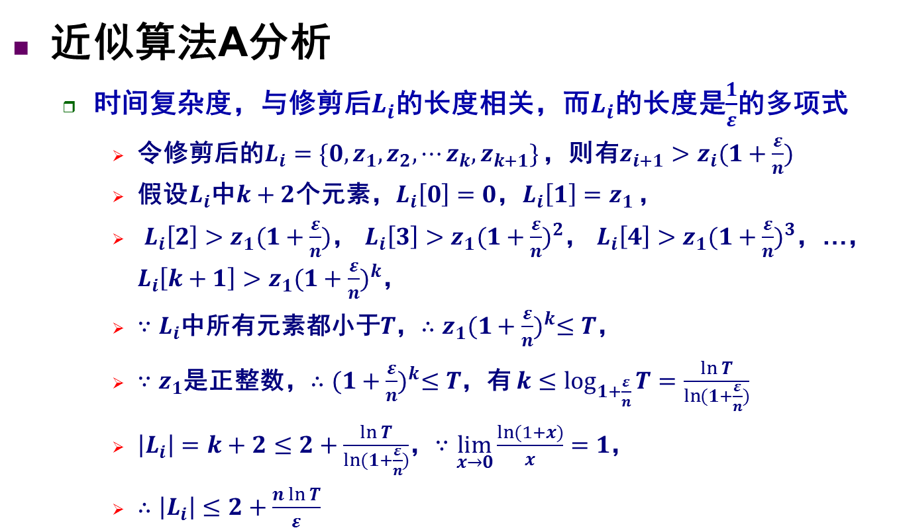
子集和问题
近似算法A分析
时间复杂度，与修剪后$L_{i}$的长度相关，而$L_{i}$的长度是$\frac{1}{ε}$的多项式
令修剪后的$L_{i}=\{0,z_{1},z_{2},⋯z_{k},z_{k+1}\}$ ，则有$z_{i+1}>z_{i}(1+\frac{ε}{n})$
假设$L_{i}$中$k+2$个元素，$L_{i}\left[0\right]=0$，$L_{i}\left[1\right]=z_{1}$ ，
$L_{i}\left[2\right]>z_{1}(1+\frac{ε}{n})$， $L_{i}\left[3\right]>z_{1}{(1+\frac{ε}{n})}^{2}$， $L_{i}\left[4\right]>z_{1}{(1+\frac{ε}{n})}^{3}$，…， $L_{i}\left[k+1\right]>z_{1}{(1+\frac{ε}{n})}^{k}$，
$∵L_{i}$中所有元素都小于$T$，$∴z_{1}{(1+\frac{ε}{n})}^{k}≤T$，
$∵z_{1}$是正整数，$∴{(1+\frac{ε}{n})}^{k}≤T$，有 $k≤\log_{1+\frac{ε}{n}}{T}=\frac{\ln{T}}{\ln{(1+\frac{ε}{n})}}$
$\left|L_{i}\right|=k+2≤2+\frac{\ln{T}}{\ln{(1+\frac{ε}{n})}}$，$∵\lim_{x→0}{\frac{\ln{(1+x)}}{x}}=1$，
$∴\left|L_{i}\right|≤2+\frac{n\ln{T}}{ε}$

Slide 39
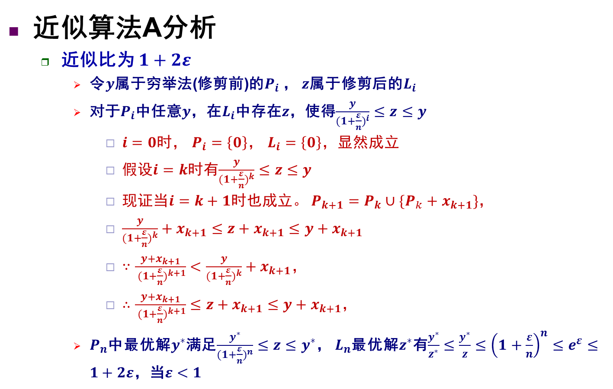


子集和问题
近似算法A分析
近似比为 $1+2ε$
令$y$属于穷举法(修剪前)的$P_{i}$， $z$属于修剪后的$L_{i}$
对于$P_{i}$中任意$y$，在$L_{i}$中存在$z$，使得$\frac{y}{{(1+\frac{ε}{n})}^{i}}≤z≤y$
$i=0$时， $P_{i}=\left\{0\right\}$， $L_{i}=\left\{0\right\}$，显然成立
假设$i=k$时有$\frac{y}{{(1+\frac{ε}{n})}^{k}}≤z≤y$
现证当$i=k+1$时也成立。 $P_{k+1}=P_{k}∪\{P_{k}+x_{k+1}\}$，
$\frac{y}{{(1+\frac{ε}{n})}^{k}}+x_{k+1}≤z+x_{k+1}≤y+x_{k+1}$
$∵\frac{y+x_{k+1}}{{ (1+\frac{ε}{n})}^{k+1}}<\frac{y}{{(1+\frac{ε}{n})}^{k}}+x_{k+1}$，
$∴\frac{y+x_{k+1}}{{ (1+\frac{ε}{n})}^{k+1}}≤z+x_{k+1}≤y+x_{k+1}$，
$P_{n}$中最优解$y^{∗}$满足$\frac{y^{∗}}{{(1+\frac{ε}{n})}^{n}}≤z≤y^{∗}$， $L_{n}$最优解$z^{∗}$有$\frac{y^{∗}}{z^{∗}}≤\frac{y^{∗}}{z}≤{\left(1+\frac{ε}{n}\right)}^{n}≤e^{ε}≤1+2ε$，当$ε<1$
$\frac{y}{{\left(1+\frac{ε}{n}\right)}^{k}}(1−\frac{1}{1+\frac{ε}{n}})+x_{k+1}$($1−\frac{1}{{ \left(1+\frac{ε}{n}\right)}^{k+1}})>0$
$$\lim_{n→∞}{{\left(1+\frac{1}{n}\right)}^{n}}=e$$

Slide 40
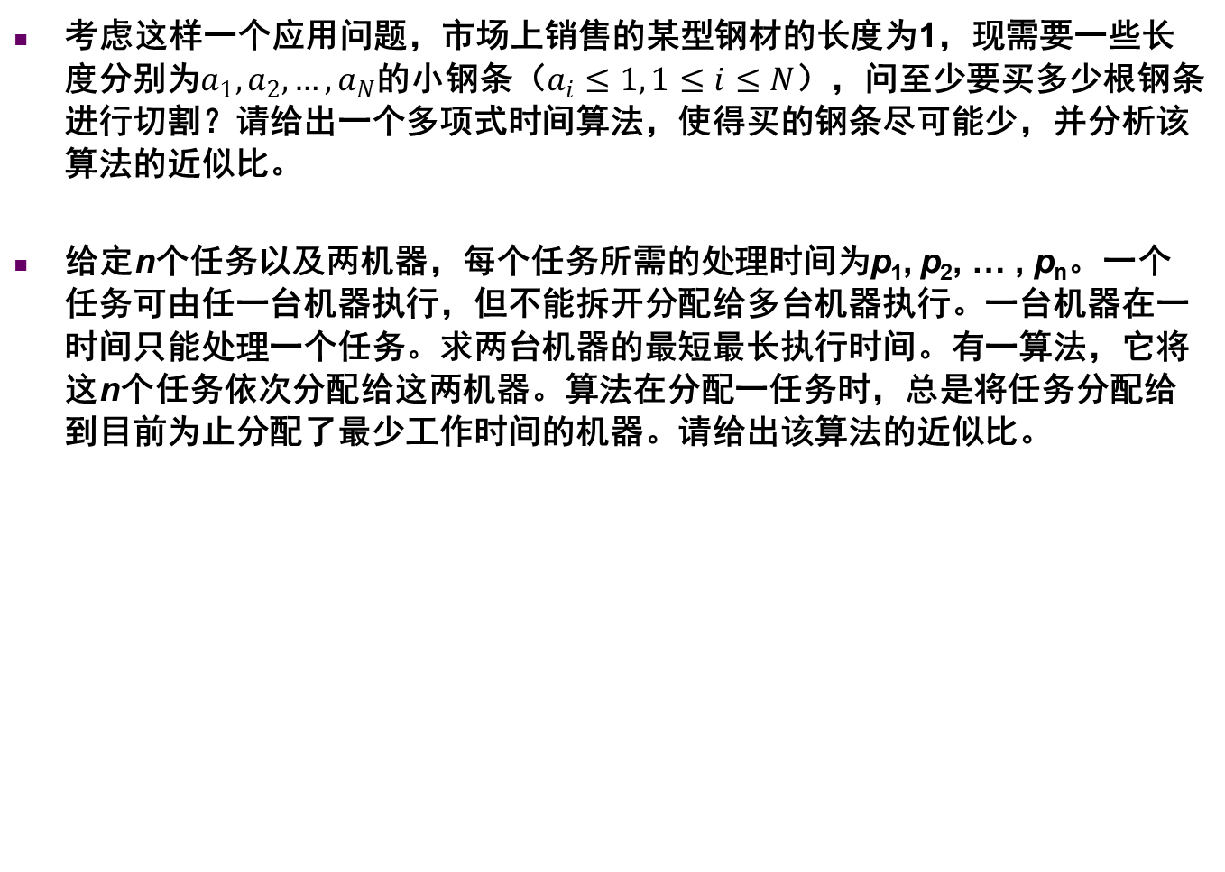
考虑这样一个应用问题，市场上销售的某型钢材的长度为1，现需要一些长度分别为$a_{1},a_{2},…,a_{N}$的小钢条（$a_{i}≤1, 1≤i≤N$），问至少要买多少根钢条进行切割？请给出一个多项式时间算法，使得买的钢条尽可能少，并分析该算法的近似比。
给定n个任务以及两机器，每个任务所需的处理时间为p₁, p₂, … , p_{n}。一个任务可由任一台机器执行，但不能拆开分配给多台机器执行。一台机器在一时间只能处理一个任务。求两台机器的最短最长执行时间。有一算法，它将这n个任务依次分配给这两机器。算法在分配一任务时，总是将任务分配给到目前为止分配了最少工作时间的机器。请给出该算法的近似比。

